Slide 1
PC Store
Министерство образования Новосибирской области
ГБПОУ НСО «Новосибирский авиационный технический колледж имени Б.С. Галущака»
«ПРОДАЖА ГОТОВЫХ КОНФИГУРАЦИЙ ПК»
Разработал студент
3 курса группы ПР – ПР-319к
Севрюков И.В.

Slide 2

Общая идея проекта
Мобильное приложение служит хорошим дополнением в информационной системы компании MZC, позволяя устранить недостатки конкурентов и найти новых клиентов
Hyper PC
Digital Razor
Delta Game
1
2
3
4
5
6
7
8
9

Slide 3
Назначение проекта
Приложение необходимо для обеспечения большего удобство при использовании продуктов компании, тем самыми расширяя охвата клиентов
1
2
3
4
5
6
7
8
9

Slide 4

Необходимые ресурсы
Изучить современные шаблоны дизайнов мобильных приложений
Определить необходимый функционал
Выбрать минимальный API приложения
Подключить приложения к информационной системе через внешние API
Реализовать макет
1
2
3
4
5
6
7
8
9

Slide 5
Макет проекта
Макет приложения выполнен в светлой теме с пастельными цветам, в качестве акцентного цвета используется сиренево-фиолетовый. Основным семейством шрифтов является Roboto
1
2
3
4
5
6
7
8
9

Slide 6
Процесс разработки
После разработки дизайна необходимо было связать приложение с созданной информационной системой. Далее необходимо выстроить архитектуру приложения, настроить визуальные компоненты. Реализовать бизнес модель, пользовательский интерфейс, затем связать эти слои между собой.
1
2
3
4
5
6
7
8
9

Slide 7
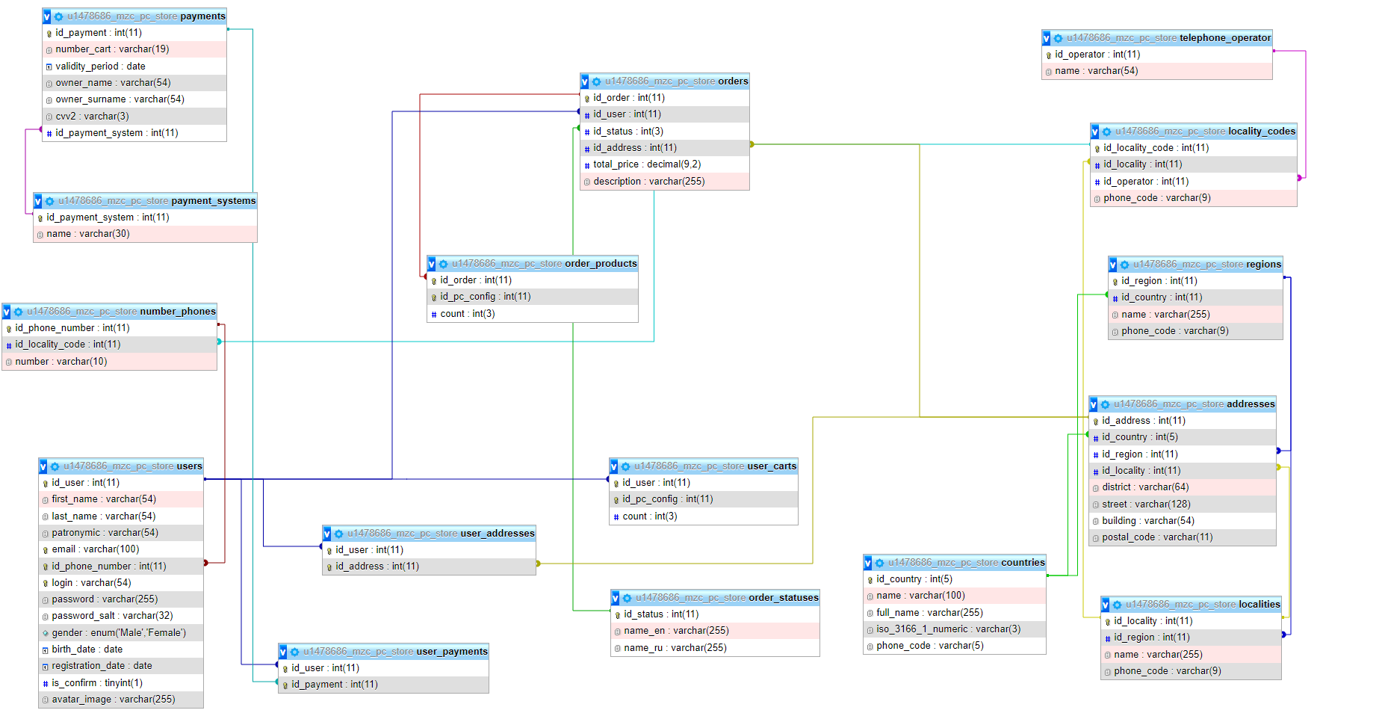

Slide 8
Реализованный функционал
Авторизация пользователя по личным данным
Регистрация пользователя с подтверждение телефона
Взаимодействие с разным API
Просмотр конфигураций и подробностей о них
Персональная корзина
1
2
3
4
5
6
7
8
9

Slide 9
Заключение
Благодаря построенной архитектуре приложение легко расширяется и не сильно зависит от компонентов пользовательского интерфейса.
1
2
3
4
5
6
7
8
9

